Slide 1
프로그래밍 언어 응용
정기 수행 평가 02
2022.09.15 김동근

Slide 2

1
라이브러리 설정
- connector lib 적용
2
프로그램 구성
- SQL 생성
- User 생성
- UserDao 생성
- UserMain 생성
Contents
3
실행 화면

Slide 3
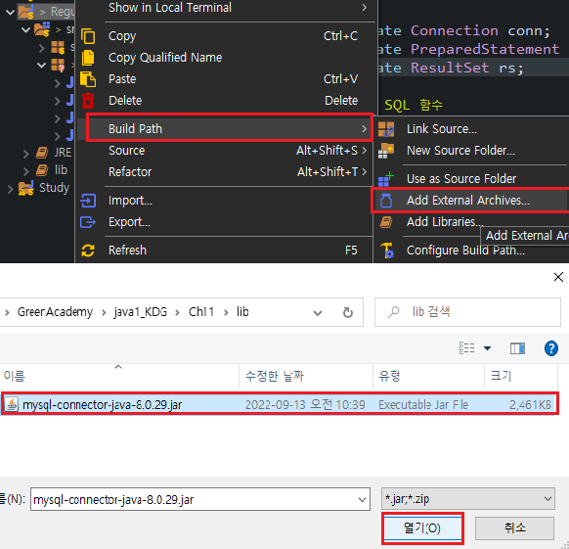
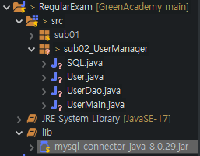
1
라이브러리 설정
| connector lib 적용
라이브러리 추가 확인

Slide 4
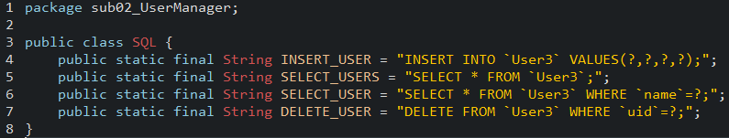
2
프로그램 구성
| SQL 생성
SQL 구문을 담은 클래스 생성
PreparedStatement을 이용하는 구문 저장

Slide 5
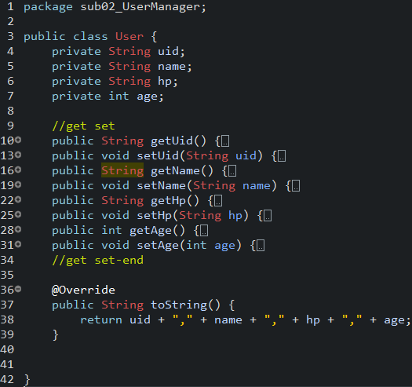
2
프로그램 구성
| User 생성
가져온 데이터를 담을 User 클래스 생성
멤버 접근을 위한 Getter, Setter와
정보 표시를 위한 toString메서드 Overriding

Slide 6
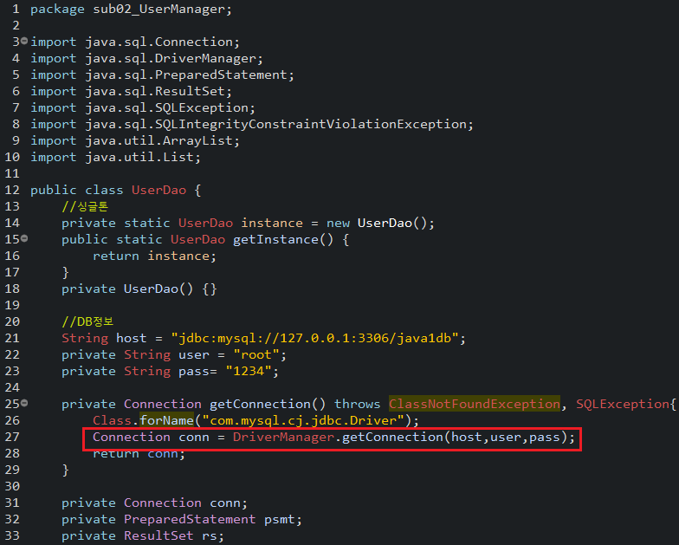
2
프로그램 구성
| UserDao 생성 - 1
실질적으로 SQL 구문을 전달하는
UserDao 클래스 생성
싱글톤 객체로 생성
DB연결을 위한 getConnection 함수 정의
SQL 구문에 쓰일 멤버 변수들 정의

Slide 7
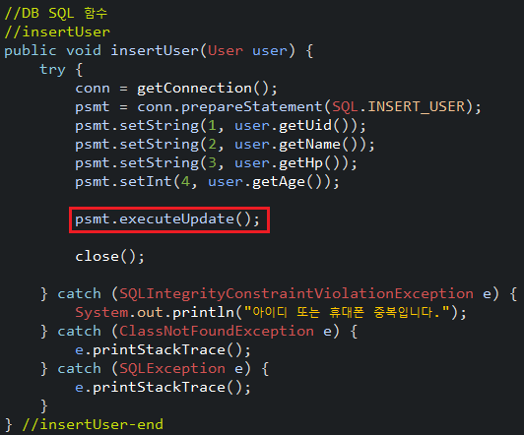
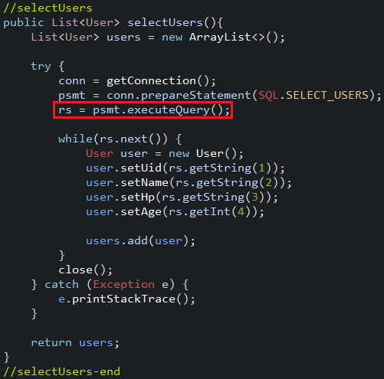
2
프로그램 구성
| UserDao 생성 - 2
SQL 구문 전달을 위한 함수

Slide 8
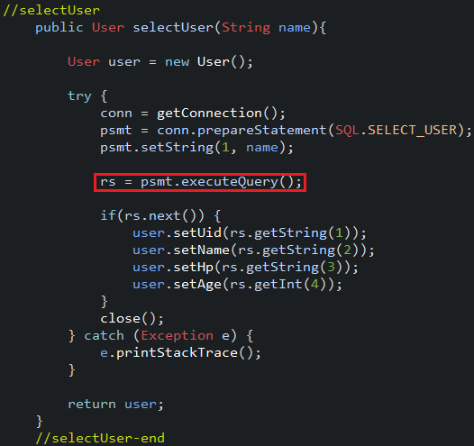
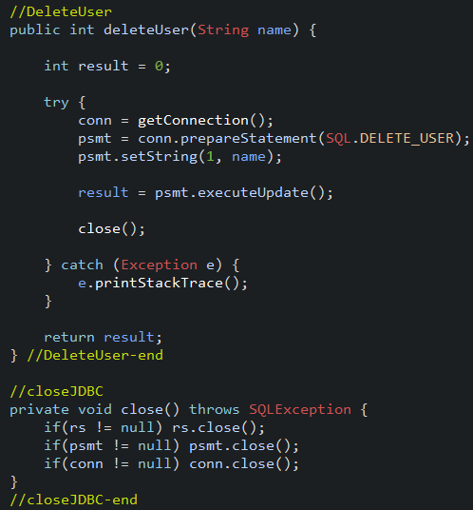
2
프로그램 구성
| UserDao 생성 - 3

Slide 9
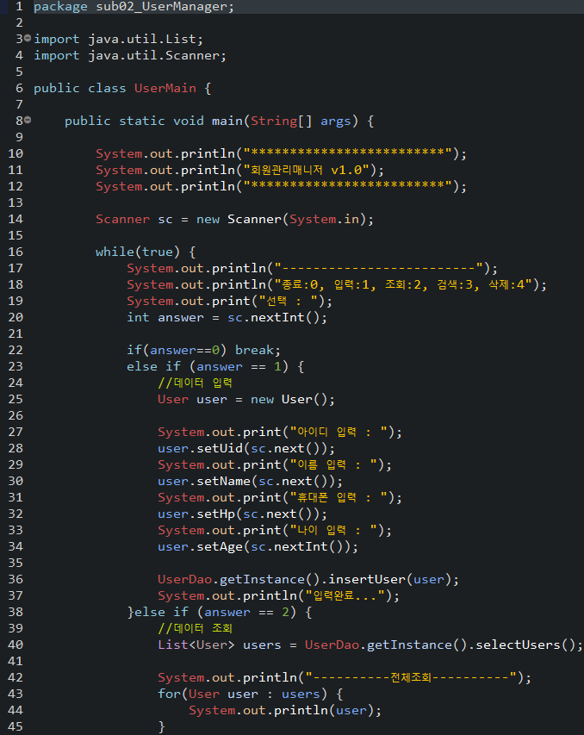
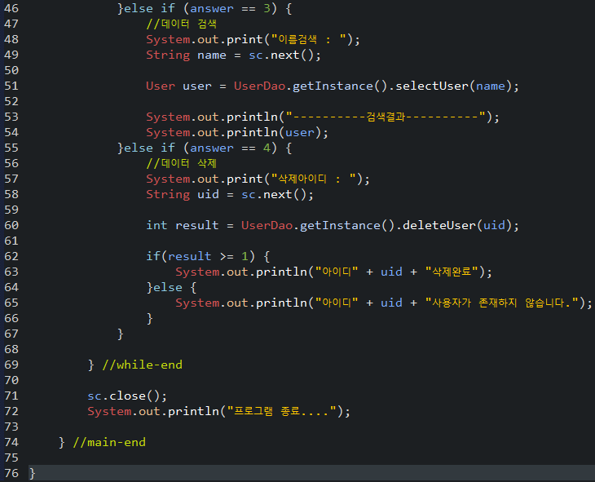
2
프로그램 구성
| UserMain 생성
메인 프로그램 구현

Slide 10
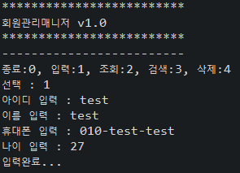
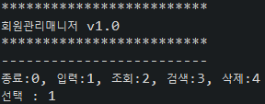
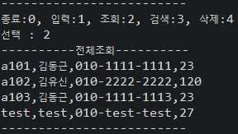

3
실행화면
| 콘솔 화면 1

Slide 11

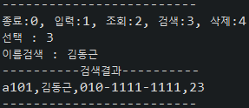

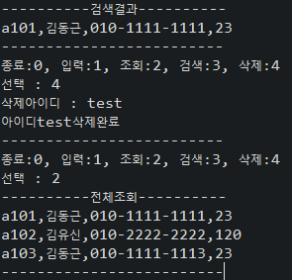
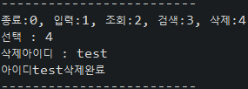
3
실행화면
| 콘솔 화면 2

Slide 12
정기 수행 평가
02.프로그래밍 언어 응용
UserManager
Kim Dong Geun
From GreenAcademy
2022.09.15
Thank you!

